Slide 1
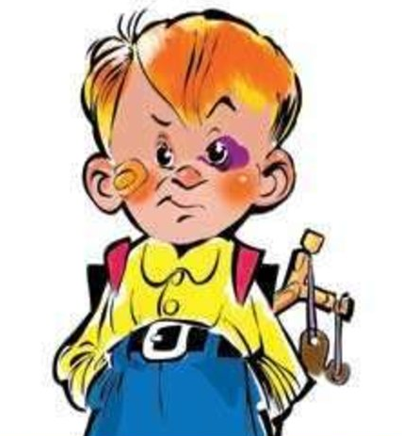
Девиантное поведение. Профилактика рискованного поведения обучающихся
Материалы к семинару
по материалам работы МБОУ «Гимназия №4»
г. Брянска

Slide 2
Глоссарий
«Трудный ребенок», «трудная семья»
«Требующий особого педагогического внимания»
Оказавшийся в трудной жизненной ситуации
Оказавшийся в социально опасном положении
С признаками социально опасного положения
Девиация. Девиантное поведение
Рискованное поведение

Slide 3

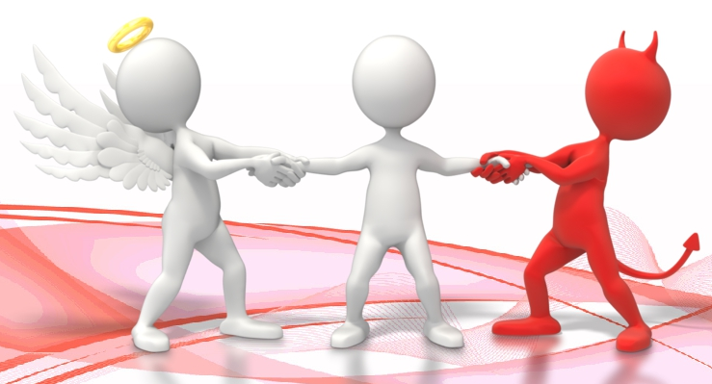

Slide 4
Девиантное поведение - позитивное или негативное отклонение от общепринятых порядков. Зачастую нарушает правовые и морально-этические нормы современного общества.
Биологические
воспаления, травмы головного мозга;
Воспитательные
негативный пример, подаваемый членами семьи;
Социальные
трудности в общении с ровесниками;
психосоматические патологии;
депрессивные состояния;
психозы различной этиологии;
шизотипическое расстройство;
инфантильность, СДВГ;
шизофрения.
отсутствие уважения между членами семьи;
излишняя строгость, несправедливые наказания;
потакание всем прихотям и желаниям ребёнка;
излишняя опека либо отсутствие опеки;
лишение ребёнка личного пространства;
игнорирование моральных, физических потребностей.
материальное, социальное неравенство с окружающими;
неблагополучное окружение: алкоголики, наркоманы;
пагубное влияние религиозных сект;
насмешки, издевательства, травля;
насилие: физическое и сексуальное.
ЗАВИСИМОСТИ!!!
ПРИЧИНЫ

Slide 5
Социальная девиация
положительная
научные достижения и открытия;
деструктивная
аддиктивная девиация (бегство от жизненных проблем: зависимости, фанатизм, трудоголизм, нимфомания);
повышенное усердие в школе, на работе;
творческие увлечения и успехи;
участие в благотворительных акциях;
героические поступки, самопожертвование.
аморальная девиация (беспорядочные сексуальные связи, бродяжничество, попрошайничество, нецензурная брань, отказ от работы/учебы, унижение окружающих, агрессивность);
делинквентная девиация (нарушение правовых норм: докриминогенный тип, криминогенный тип .

Slide 6

Симптомы девиантного поведения
конфликты с ровесниками, окружающими людьми;
отсутствие интереса к работе, учёбе;
проблемы с концентрацией внимания;
безответственность, нежелание помогать другим;
постоянная смена увлечений и круга общения;
отсутствие контактов с другими людьми;
постоянные перепады настроения;
завышенная или заниженная самооценка;
нарушение сна, нарушение питания
проблемы с пищеварением

Slide 7
Рискованное(рисковое) поведение -
поведение, связанное с риском, то есть с опасностью, угрозой потери, утраты того, что запланировано получить за счет благоприятного стечения обстоятельств.
!
относится к отклоняющемуся поведению, то есть поведению, которое противоречит принятым в данном обществе правовым, нравственным, социальным и другим нормам и рассматривается большей частью членов общества как предосудительное и недопустимое.
!
рассматривается рядом исследователей как одно из проявлений аутоагрессивного поведения, является проекцией агрессии на собственную личность.

Slide 8
Объективные причины РП
Гражданский и профессиональный долг
Возможность свободы выбора
Недостаточный профессионализм
Ограниченные возможности восприятия и оценки ситуации (плохие видимость, слышимость, дефицит времени и информации)
Не регламентированные инструкцией действия для конкретных ситуаций в профессиональной деятельности
Недостаточные меры профессиональной учебно-тренинговой подготовки
Влияние социально-психологических факторов: давление группы/укрепление собственного авторитета

Slide 9
Субъективные причины РП
Сложившиеся представление о действии как не рискованном
Изменённое состояние личности (фрустрация, аффект, переутомление)
Плохое самочувствие (болезненное состояние)
Состояние адаптанта (несложившиеся стереотипы поведения и неадекватная оценка ситуации)
Акцентуированные черты личности (например, склонность к демонстративному поведению)
Самоуверенность (как следствие убежденности в своих способностях, знаниях, опыте)
Отсутствие опыта переживания и ответственности за последствия подобных поступков и действий
Социально-психологические особенности личности: инфантилизм/эгоцентризм/безответственность

